Slide 2
1
조동사

Slide 3
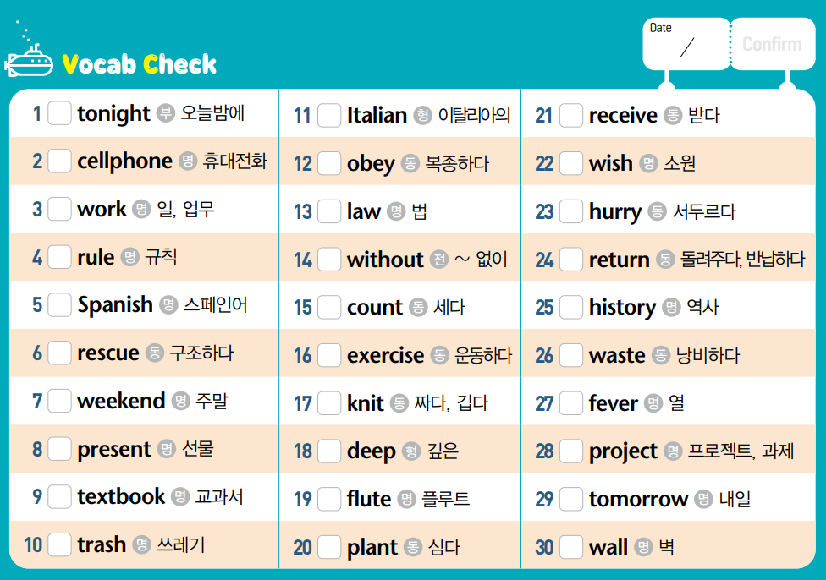
Unit 01 조동사
듣기 자료실

Slide 4
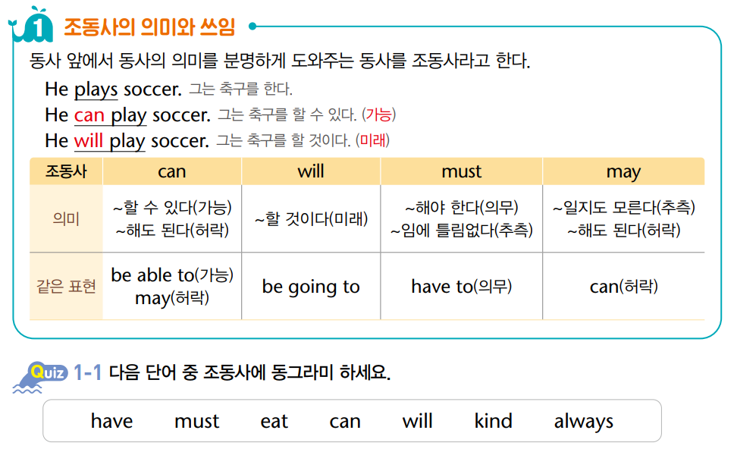
Unit 01 조동사

Slide 5
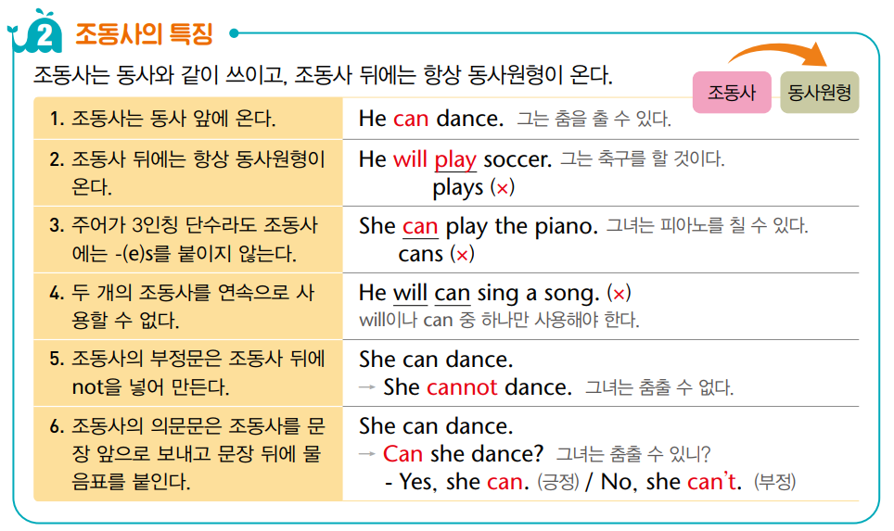
Unit 01 조동사

Slide 6
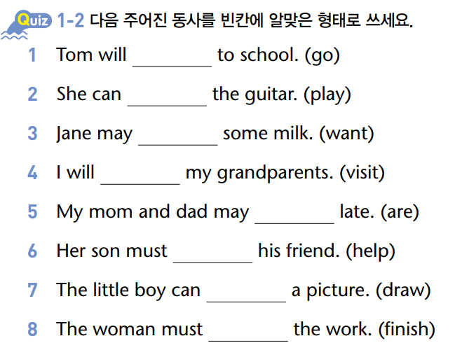
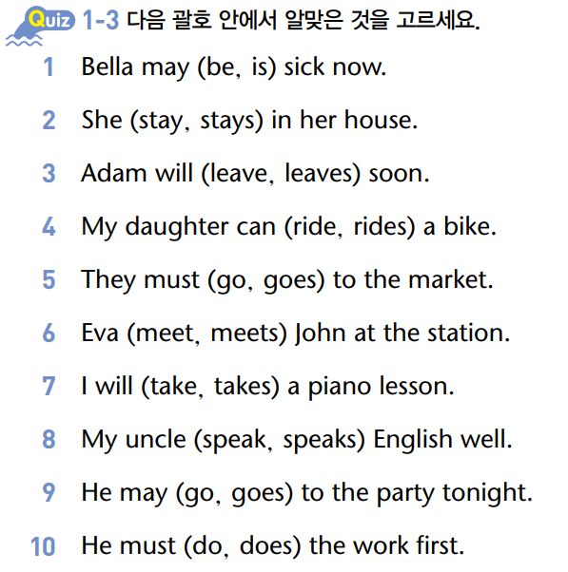
Unit 01 조동사

Slide 7
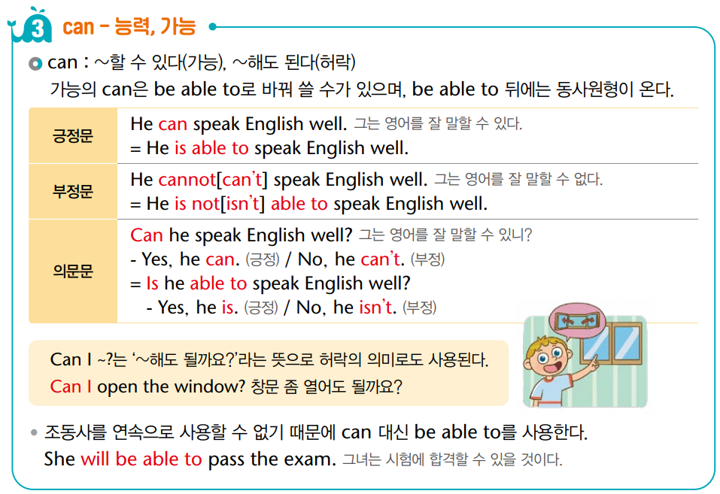
Unit 01 조동사

Slide 8
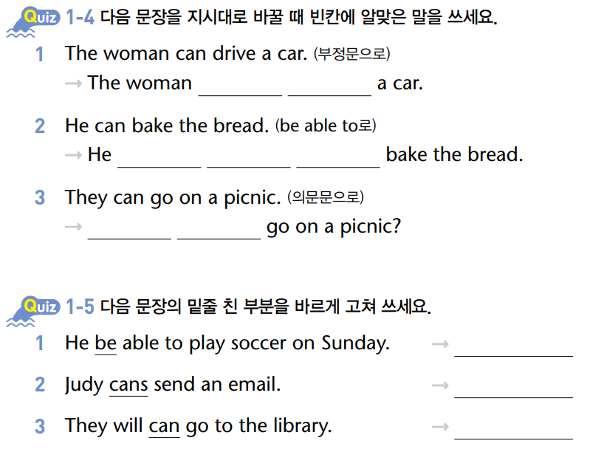
Unit 01 조동사

Slide 9
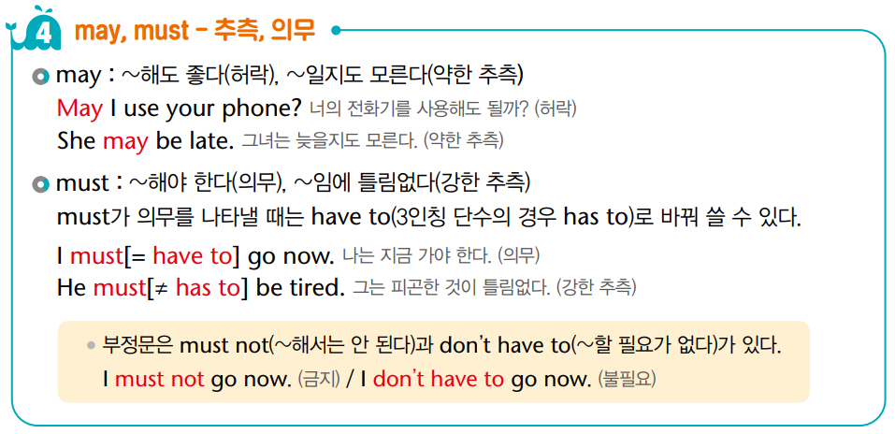
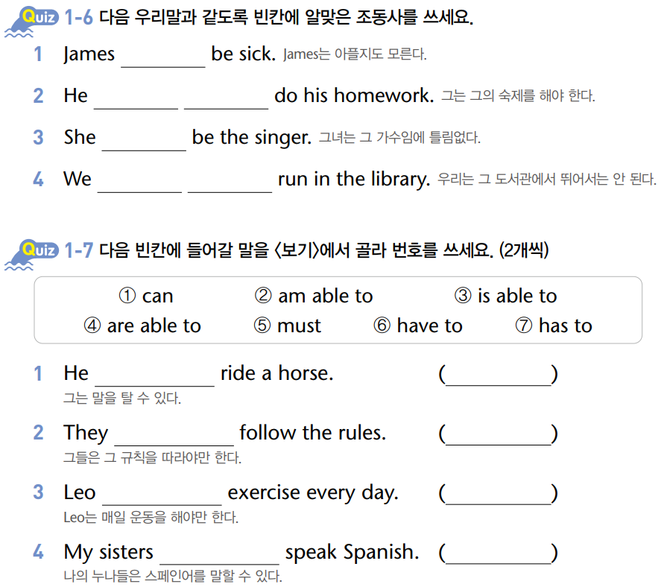
Unit 01 조동사

Slide 10
2
미래시제

Slide 11
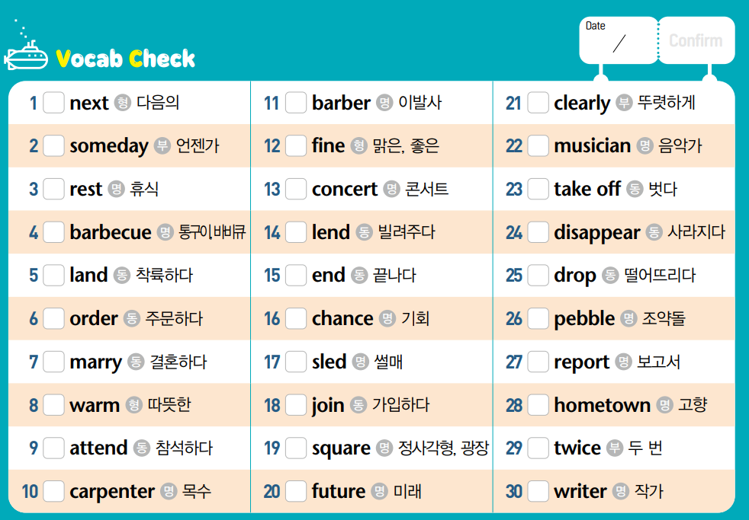
Unit 02 미래시제
듣기 자료실

Slide 12
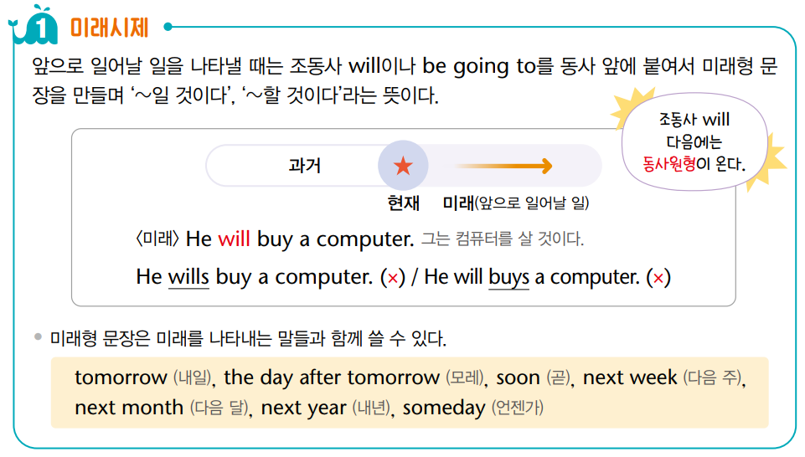
Unit 02 미래시제

Slide 13
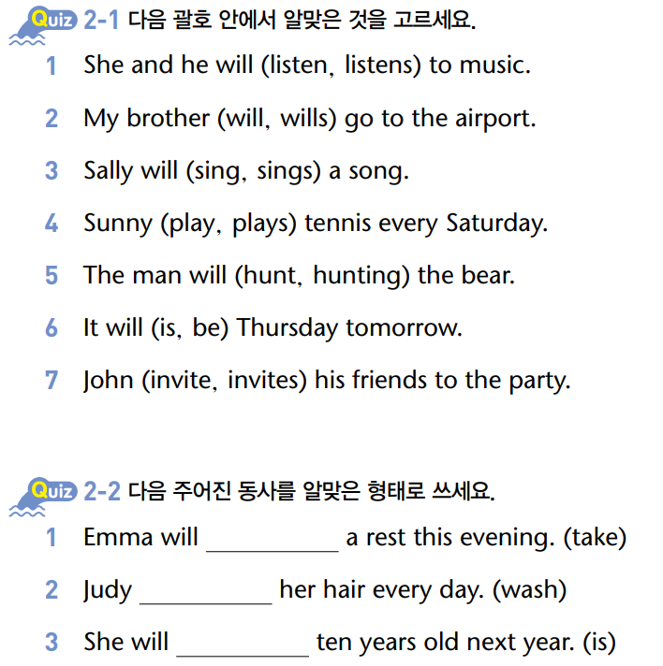
Unit 02 미래시제

Slide 14
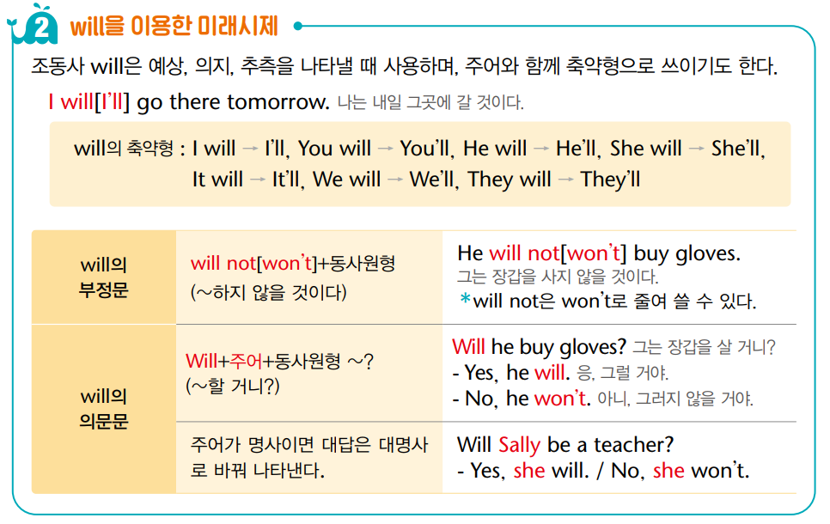
Unit 02 미래시제

Slide 15
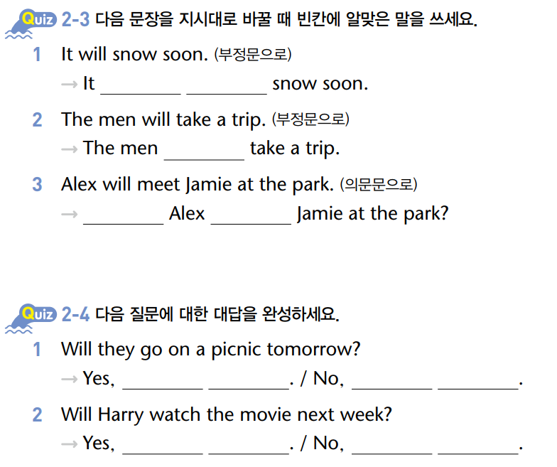
Unit 02 미래시제

Slide 16
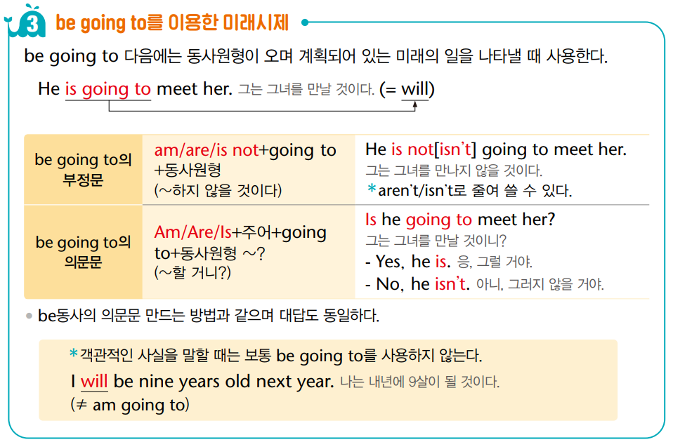
Unit 02 미래시제

Slide 17
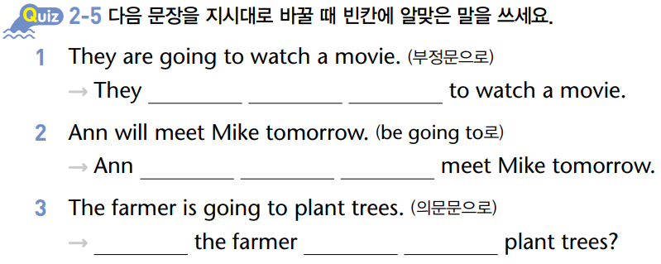
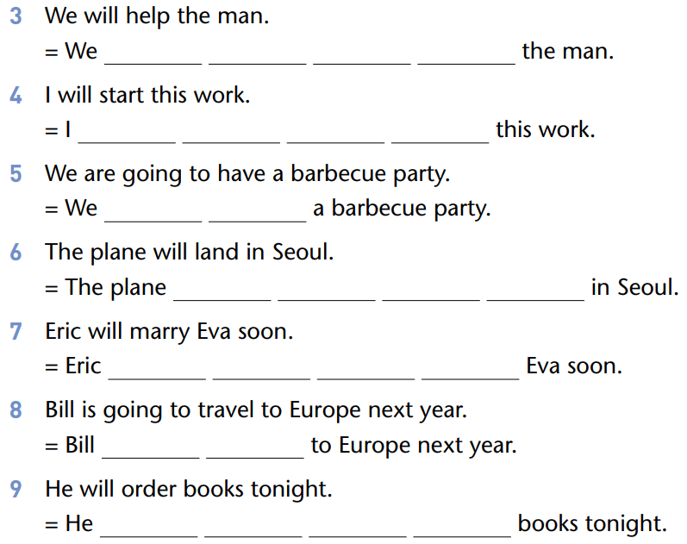
Unit 02 미래시제

Slide 18
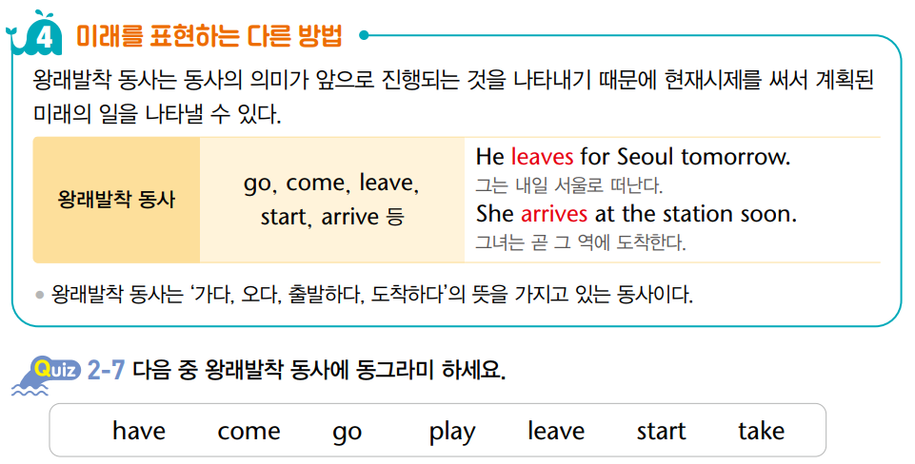
Unit 02 미래시제

Slide 19
3
과거시제

Slide 20
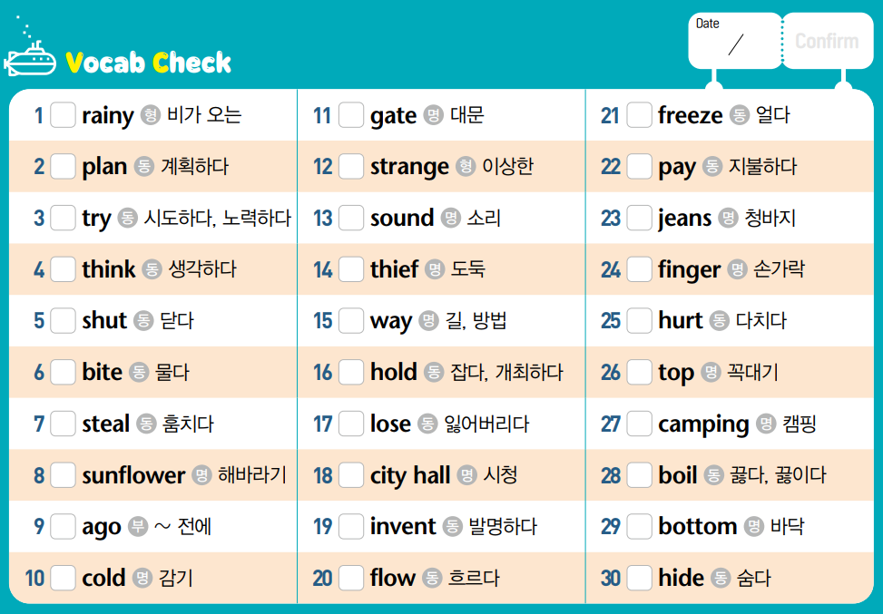
Unit 03 과거시제
듣기 자료실

Slide 21
Unit 03 과거시제

Slide 22
Unit 03 과거시제

Slide 23
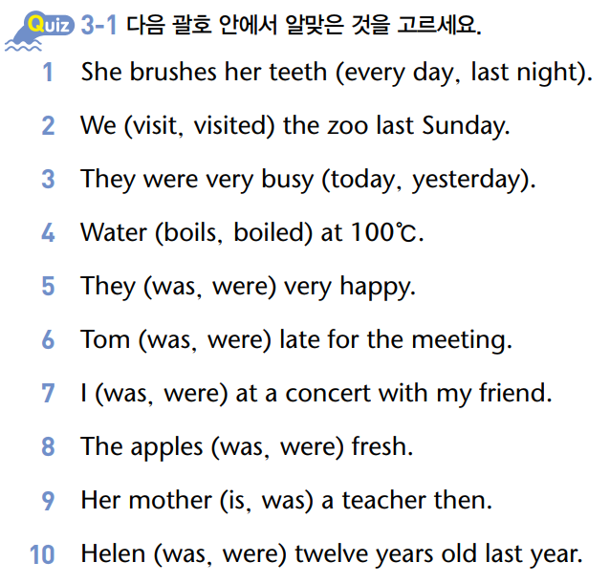
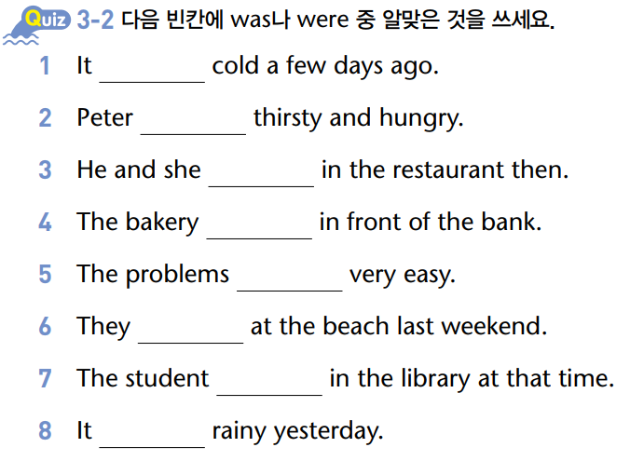
Unit 03 과거시제

Slide 24
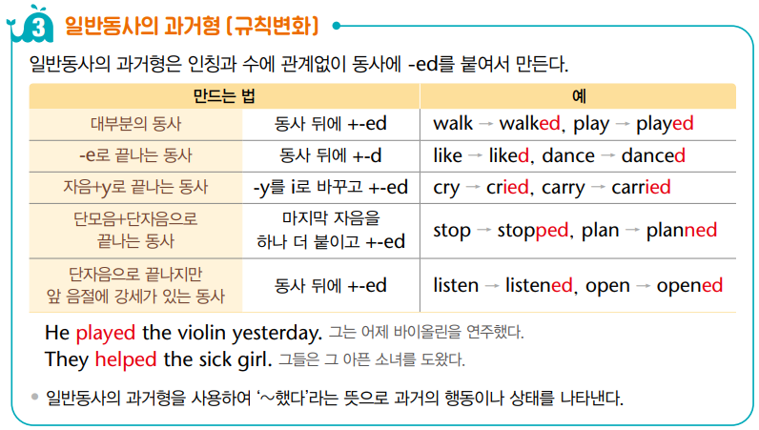
Unit 03 과거시제

Slide 25
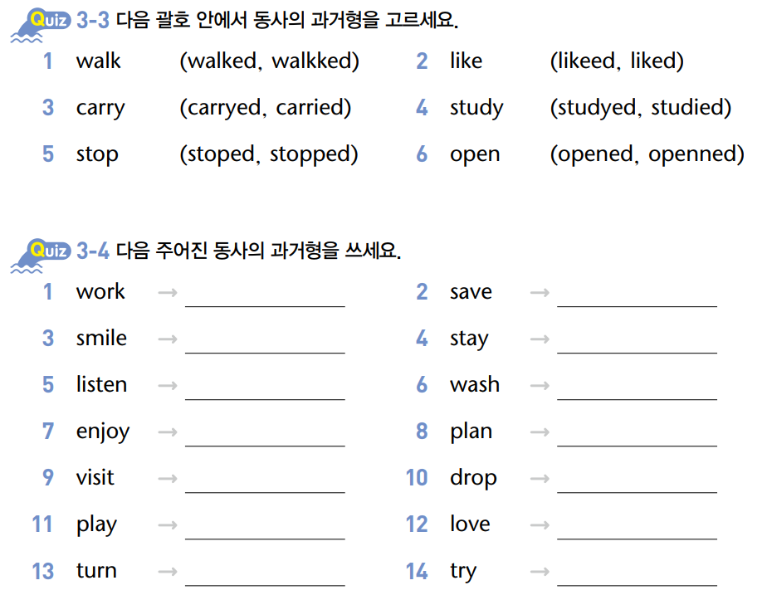
Unit 03 과거시제

Slide 26
Unit 03 과거시제

Slide 27
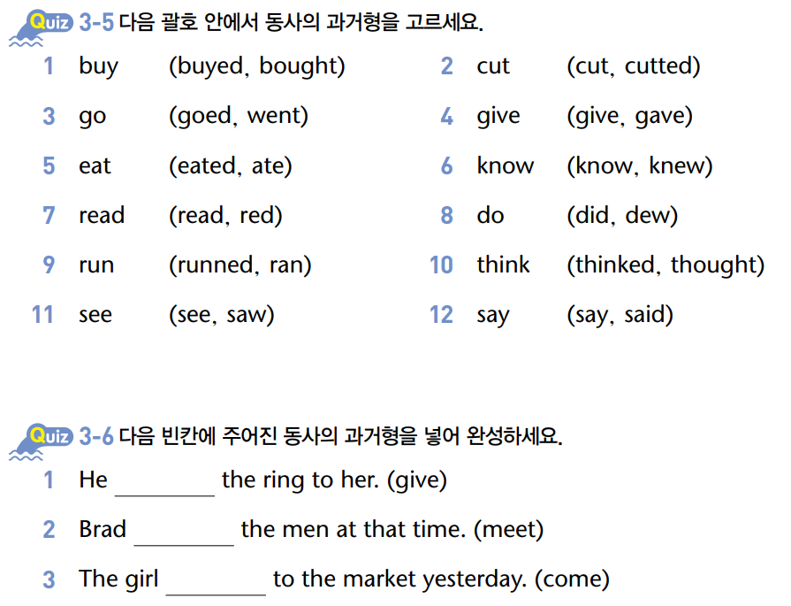
Unit 03 과거시제

Slide 28
4
과거시제의 부정문과 의문문

Slide 29
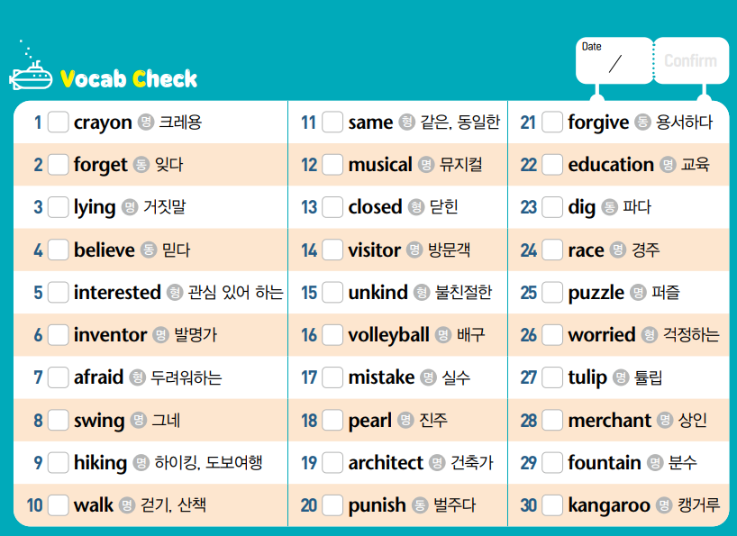
Unit 04 과거시제의 부정문과 의문문
듣기 자료실

Slide 30
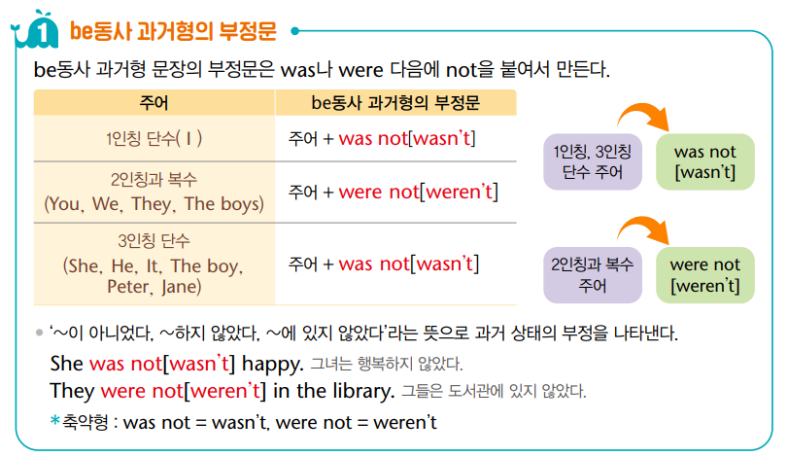
Unit 04 과거시제의 부정문과 의문문

Slide 31
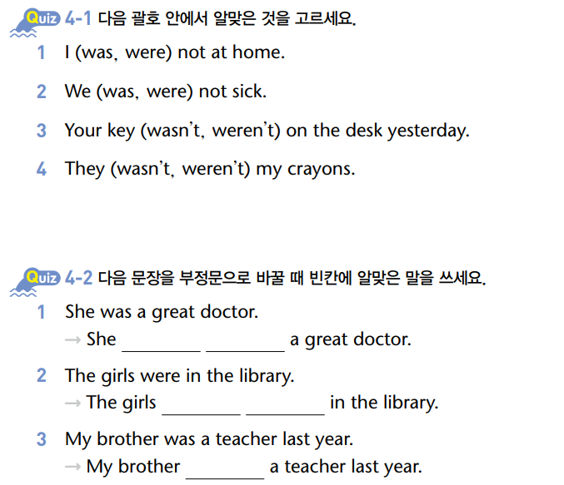
Unit 04 과거시제의 부정문과 의문문

Slide 32
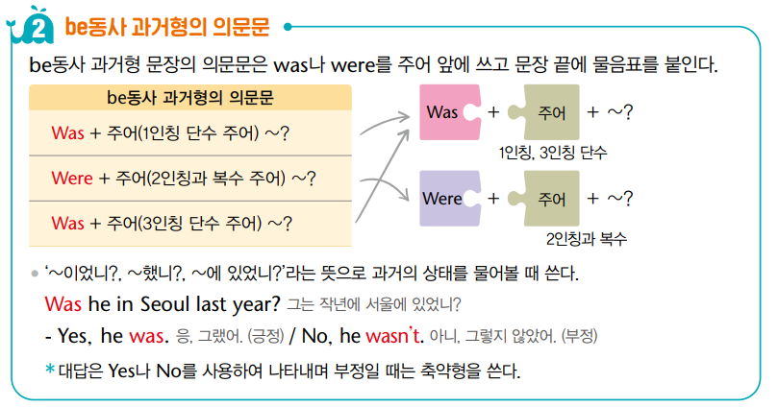
Unit 04 과거시제의 부정문과 의문문

Slide 33
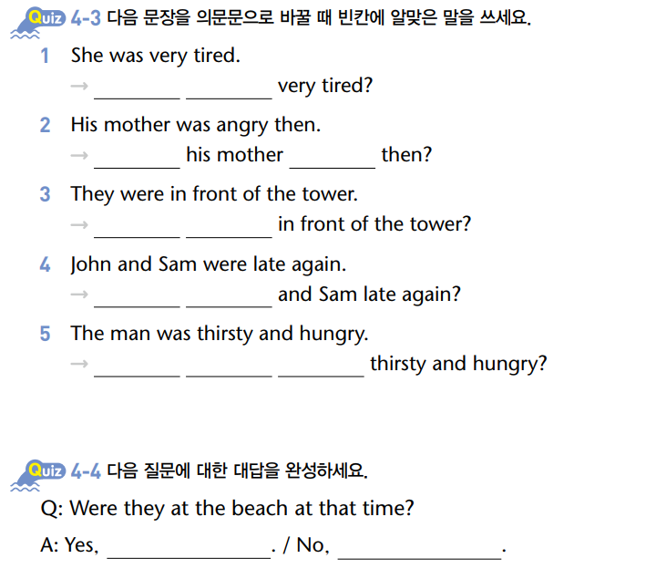
Unit 04 과거시제의 부정문과 의문문

Slide 34
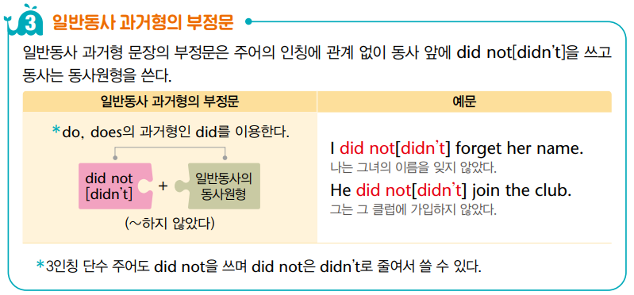
Unit 04 과거시제의 부정문과 의문문

Slide 35
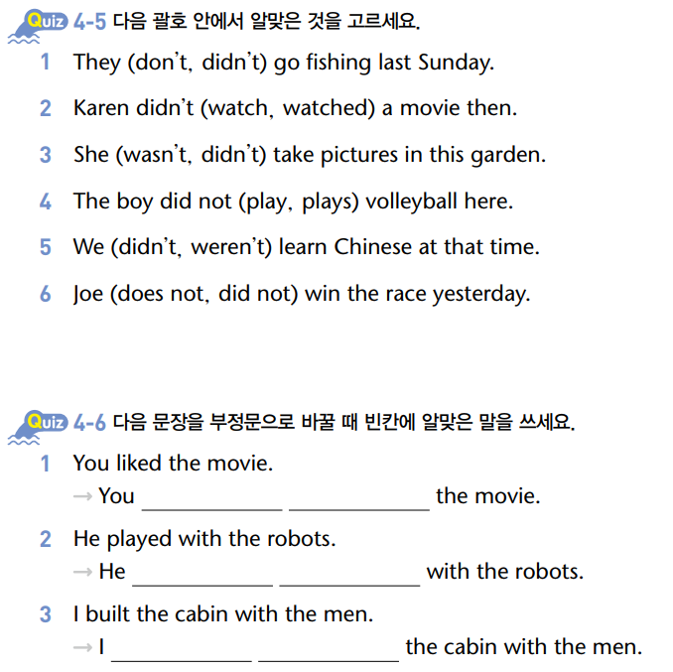
Unit 04 과거시제의 부정문과 의문문

Slide 36
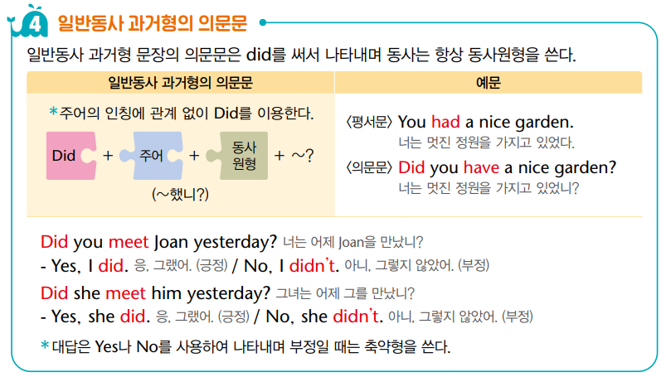
Unit 04 과거시제의 부정문과 의문문

Slide 37
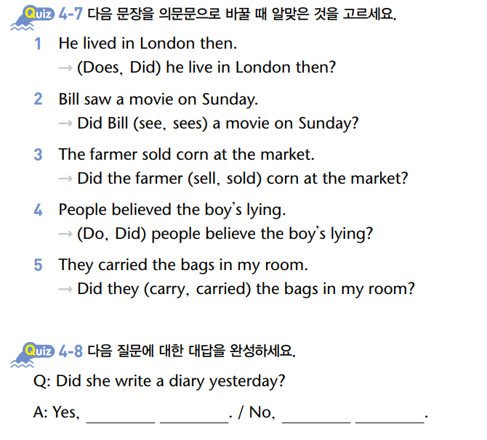
Unit 04 과거시제의 부정문과 의문문

Slide 38
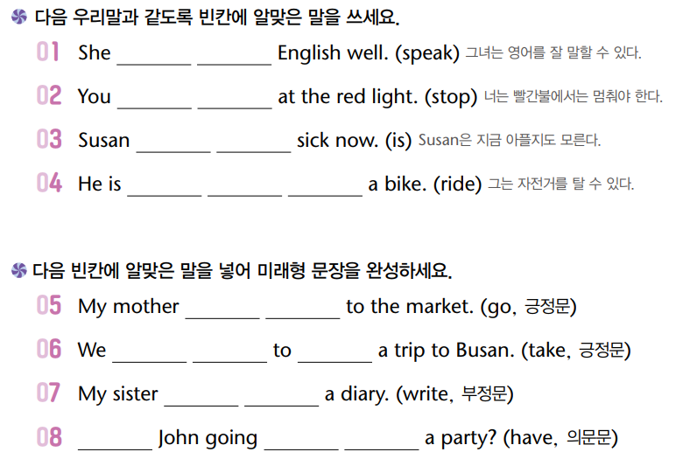
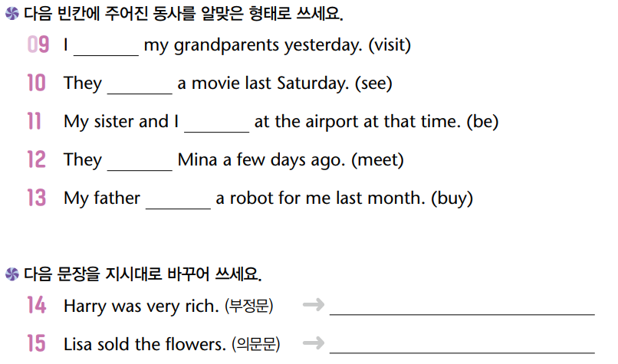
Unit 1~4 Wrap-Up Test

Slide 39
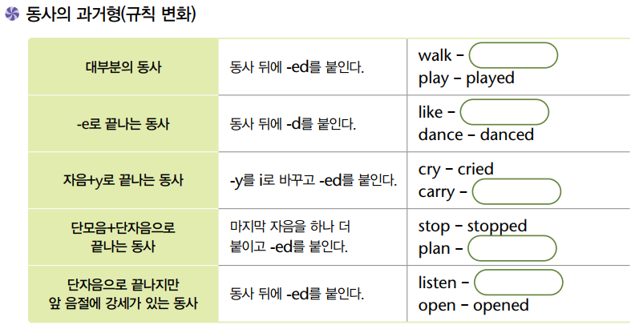
Unit 1~4 Grammar Note

Slide 40
5
명령문

Slide 41
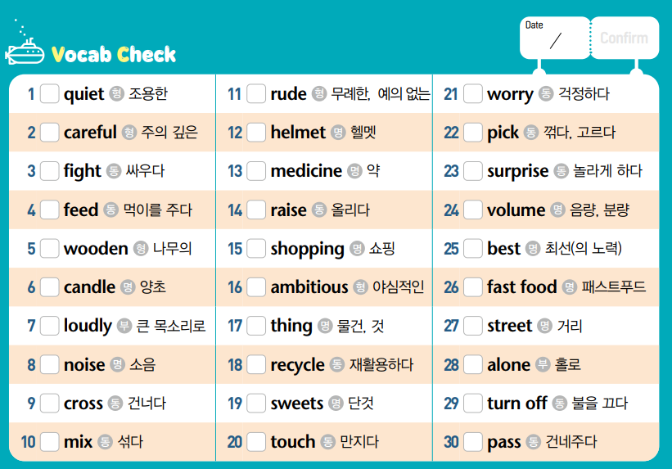
Unit 05 명령문
듣기 자료실

Slide 42
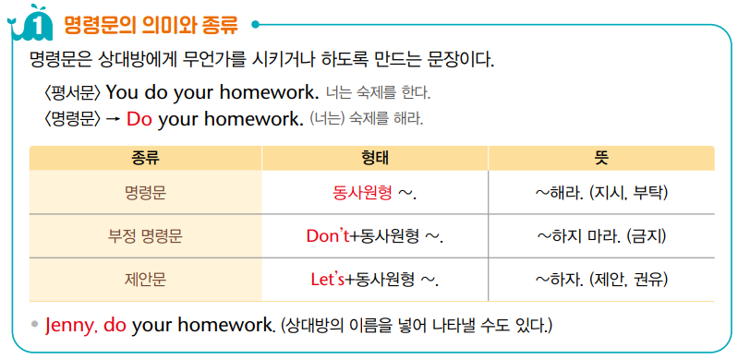
Unit 05 명령문

Slide 43
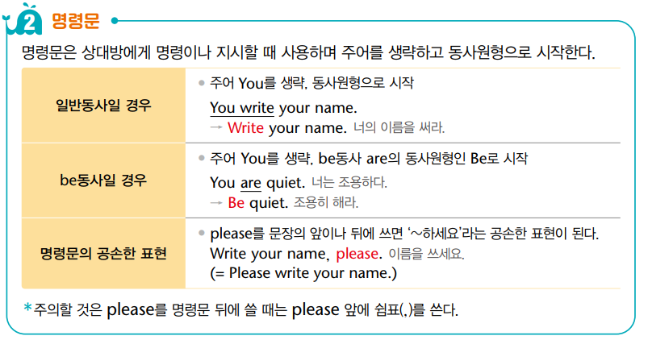
Unit 05 명령문

Slide 44
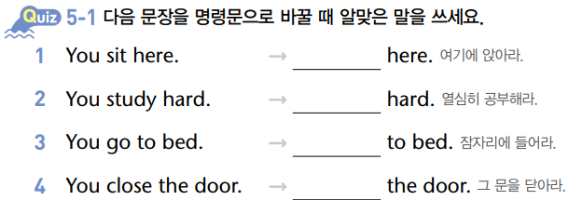
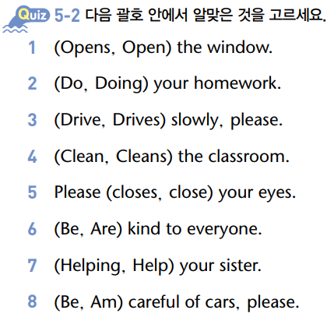
Unit 05 명령문

Slide 45
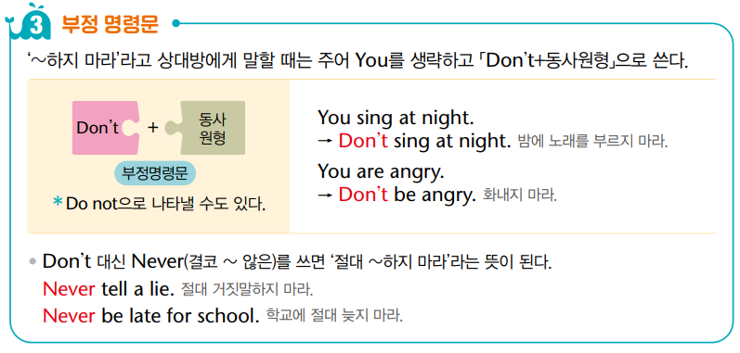
Unit 05 명령문

Slide 46
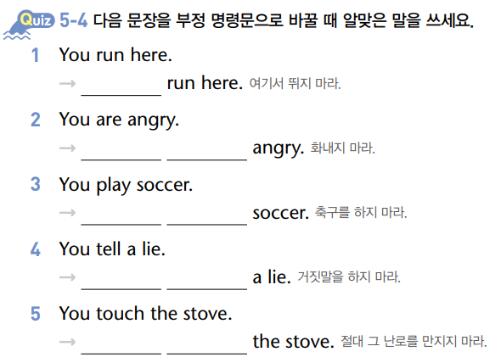
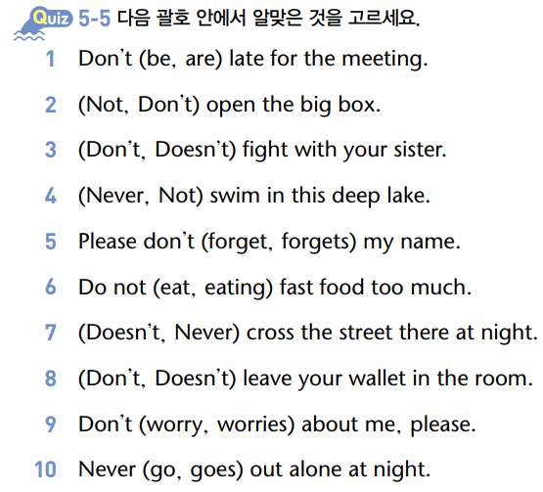
Unit 05 명령문

Slide 47
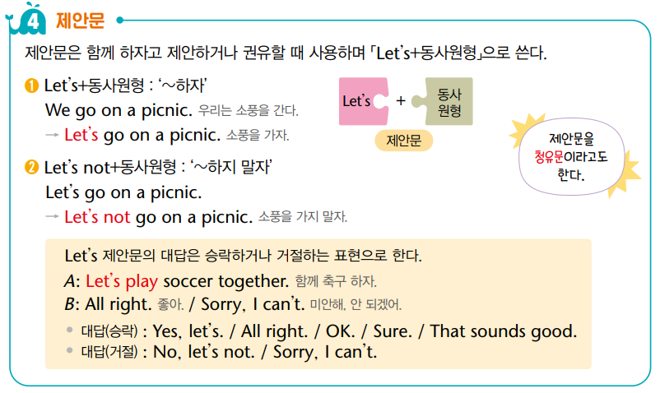
Unit 05 명령문

Slide 48
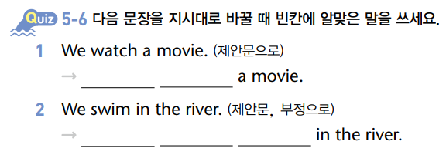
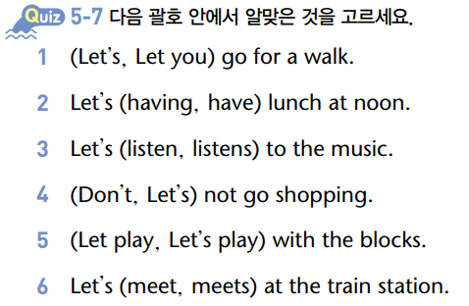
Unit 05 명령문

Slide 49
6
감탄문

Slide 50
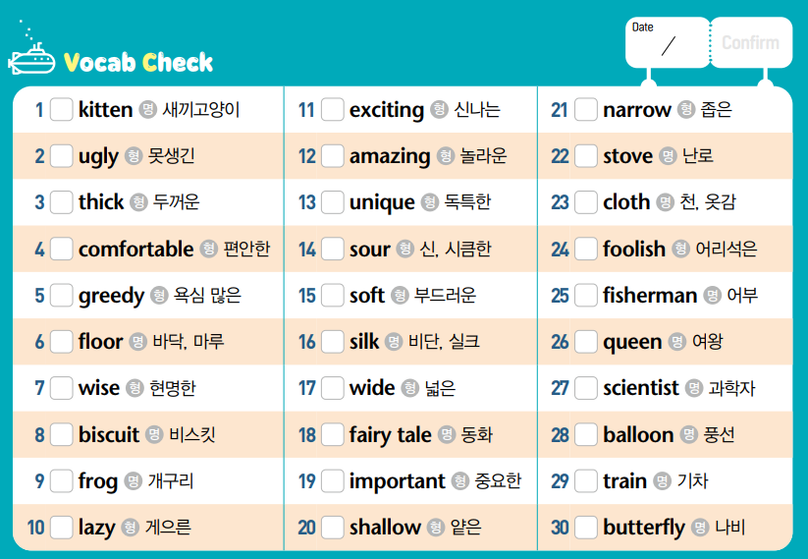
Unit 06 감탄문
듣기 자료실

Slide 51
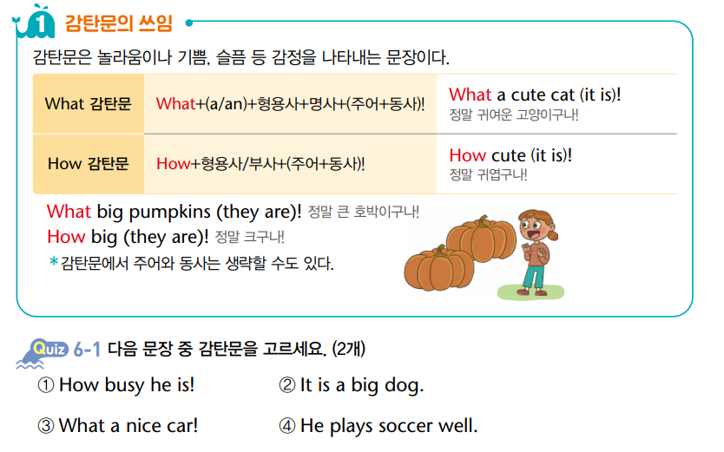
Unit 06 감탄문

Slide 52
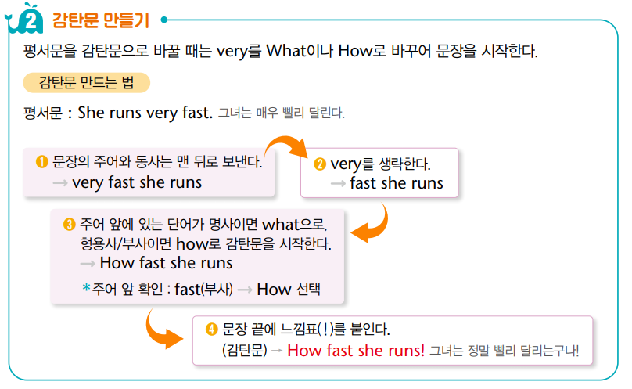
Unit 06 감탄문

Slide 53
Unit 06 감탄문

Slide 54
Unit 06 감탄문

Slide 55
Unit 06 감탄문

Slide 56
Unit 06 감탄문

Slide 57
7
접속사

Slide 58
Unit 07 접속사
듣기 자료실

Slide 59
Unit 07 접속사

Slide 60
Unit 07 접속사

Slide 61
Unit 07 접속사

Slide 62
Unit 07 접속사

Slide 63
Unit 07 접속사

Slide 64
Unit 07 접속사

Slide 65
8
비교급과 최상급

Slide 66
Unit 08 비교급과 최상급
듣기 자료실

Slide 67
Unit 08 비교급과 최상급

Slide 68
Unit 08 비교급과 최상급

Slide 69
Unit 08 비교급과 최상급

Slide 70
Unit 08 비교급과 최상급

Slide 71
Unit 08 비교급과 최상급

Slide 72
Unit 08 비교급과 최상급

Slide 73
Unit 08 비교급과 최상급

Slide 74
Unit 5~8 Wrap-Up Test

Slide 75
Unit 5~8 Grammar Note

